Slide 1
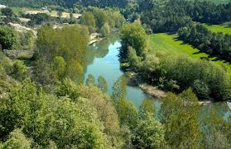
ECOSISTEMA DE MURCIA
BOSQUE DE RIBERA

Slide 2
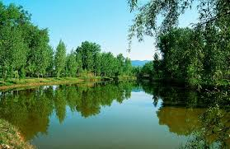
Los bosques de ribera son bosques caducifolios que crecen a ambos lados de los cursos fluviales sobre suelos que, a partir de una cierta profundidad, suelen estar empapados de agua proveniente del río o arroyo vecino (humedales). Son los más productivos entre los bosques del área mediterránea porque raramente escasea en ellos el agua .
Estos bosques aparecen solamente a lo largo de algunos tramos del río Segura, aguas arriba de Cieza y Calasparra, como en el cañón de Almadenes y Cañaverosa.

Slide 3
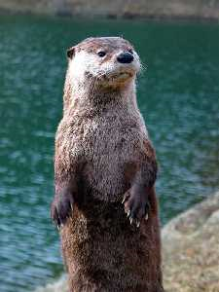
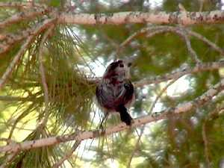
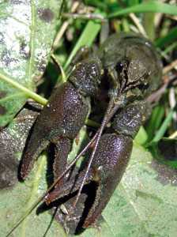
FAUNA
Hay una abundante fauna característica en este bosque :
Destacan las especies como la nutria , el turón o la rata de agua entre los mamíferos; el martín pescador , mirlo acuático o el ruiseñor entre las aves; peces como el barbo o la trucha ; reptiles como el galápago leproso o las culebras de agua y anfibios como la rana y el sapo común .
También se encuentran aves que pertenecen a otros ambientes como los mitos , el pájaro carpintero …
Se encuentran muy bien representados los invertebrados; destacan las libélulas. También existen gran cantidad de crustáceos del que destaca el cangrejo rojo , especie introducida que ha desplazado al cangrejo ibérico . Entre los moluscos se encuentra la almeja de río .

Slide 4
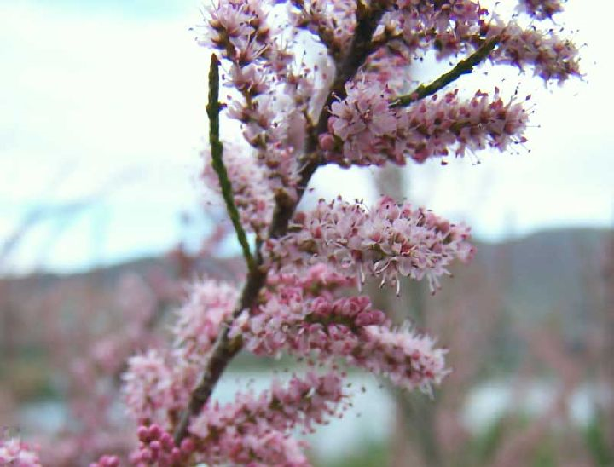
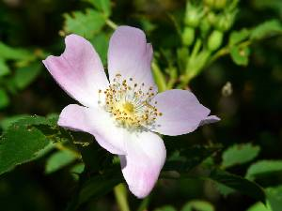
VEGETACIÓN
Al ver un paisaje del bosque de ribera , nos indica la presencia de agua. La profundidad a que se encuentra el nivel freático, va a seleccionar las especies vegetales en función de las necesidades de agua que tengan, distinguiéndose así tres franjas:
En la primera, la más alejada del curso del agua destacan los olmos y especies arbustivas y herbáceas como las zarzas , rosales silvestres , juncales , etc., así como especies provenientes del bosque cercano como el pino carrasco y coscojas .
En la segunda, más próxima al cauce, encontramos el álamo blanco y a otras especies arbóreas como el chopo , el fresno , el taray o el sauce y arbustivas como la zarzamora y la zarzaparrilla.
En la tercera, zonas afectadas por las crecidas naturales, vemos sauces, cañaverales y carrizales.
A simple vista puede resultar difícil distinguir las distintas franjas de vegetación, por encontrarse muy entremezcladas entre ellas y con el medio .

Slide 5
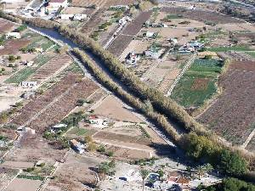
DESAPARICIÓN DE ESTOS BOSQUES
La desaparición de los bosques de ribera en la Región de Murcia ha estado motivada por varias razones: la tala de estos árboles ; el aprovechamiento de estas tierras para el cultivo; la construcción de embalses; la urbanización de algunas zonas, la extracción de áridos, etc. Todo esto ha contribuido a erosionar los suelos de ribera, a aumentar la velocidad del agua en las avenidas y, al desaparecer estos árboles, también ha desaparecido el refugio que tenían muchos animales, y uno de los paisajes más singulares de nuestra región.

Slide 6
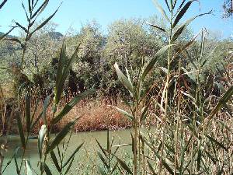
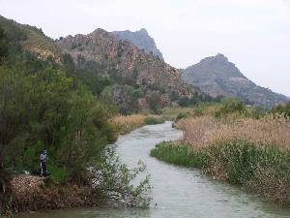
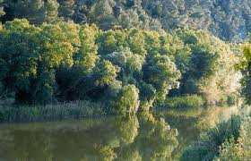
JOSÉ ANTONIO ROS CASES 2ºC

